Slide 1
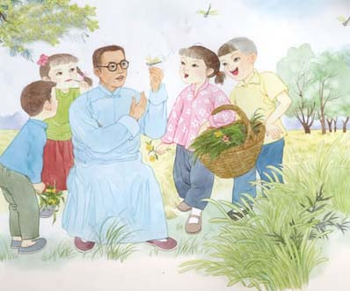
苏教版 三年级语文下册第六册单元
19 放飞蜻蜓

Slide 2

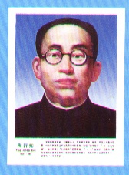
走近名人
陶行知（1891-1946）是中国伟大的人民教育家。1891年10月18日生于安徽歙(shè)县。1914年毕业于金陵大学，后赴美留学。1917年回国，历任南京高等师范学校教授、教务主任等，反对“沿袭陈法，异型他国”。推行平民教育。

Slide 3
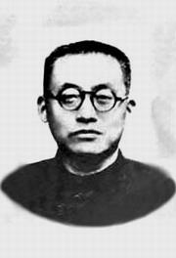
捧着一颗心来，不带半根草去。
——陶行知

Slide 4

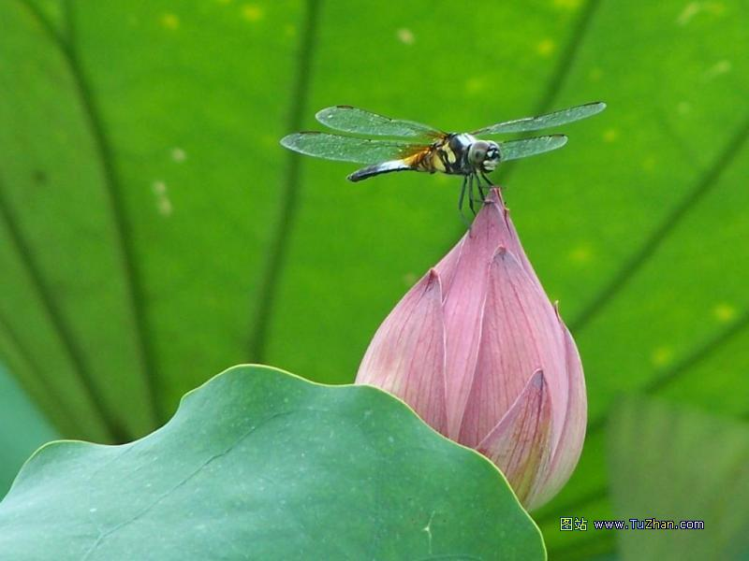
夏日午后,一只只如直升机般的蜻蜓轻盈地飞来。它们姿态优雅，动作利落，时而盘旋，时而俯冲，尾尖在水面上轻轻一点，水面就泛起圈圈涟漪。也许是飞累了，有一只蜻蜓落在了含苞待放的花骨朵上。那透明的翅膀在阳光下微微垂着，像是进入了梦乡，又像是陷入了沉思。好一派诗情画意的景象！

Slide 5
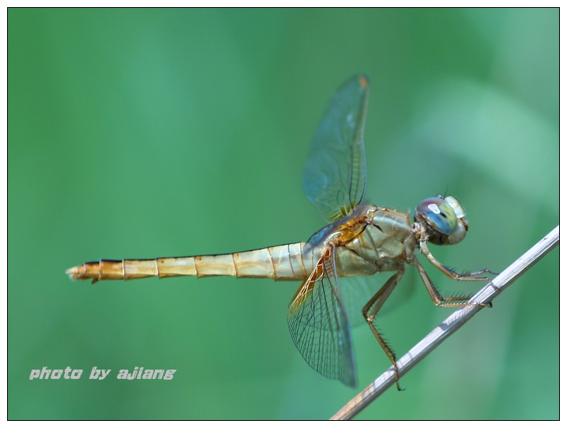

Slide 6
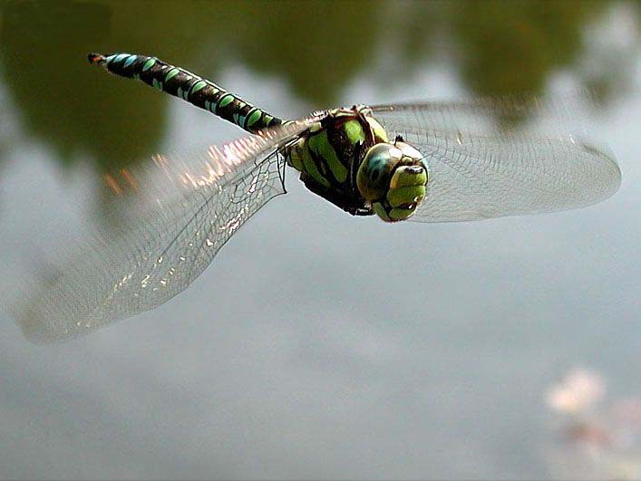

Slide 7
蜻蜓：昆虫名，身体细小，有两对翅，捕食蚊子等小飞虫，能高飞。它们的头部有很多复眼，触角短小，腹部细长，四只窄长有网状脉的翅膀，颚粗壮，足适于握住猎物，成虫取食飞翔捉到的昆虫并消灭大量蝇蚋与蚊虫，而水生若虫捕食消灭蚊虫幼虫。生活在水边，对人完全无害而属于最有用的益虫。

Slide 8
会读会写
（táo）
（陶瓷）
陶 慈
舌 抢
蝇 蚊
朋 握
构 复
（cí）
（慈祥）
（shé）
（舌头）
（qiǎng）
（抢夺）
（yīng）
（苍蝇）
（wén）
（蚊子）
（péng）
（朋友）
（wò）
（握手）
（gòu）
（结构）
（fù）
（复习）

Slide 9
会认的字
贞
埂
衡
据
（zhēn）
（贞节）
（gěng）
（田埂）
（héng）
（平衡）
（jù）
（根据）

Slide 10
会写的字
陶慈舌抢蝇
蚊朋握构复

Slide 11
慈爱：
抚摸：
田埂：
孑孓：
平衡：
四面八方：
(年长者对年幼者)仁慈怜爱。
抚摩。
田间的埂子，用来分界并蓄水。
蚊子的幼虫，是蚊子的卵在水中孵化出来的，通称跟头虫。
几个力同时作用在一个物体上，各个力互相抵消，物体保持相对静止状态、匀速直线运动状态或绕轴匀速转动状态。
泛指周围各地或各个方面。

Slide 12
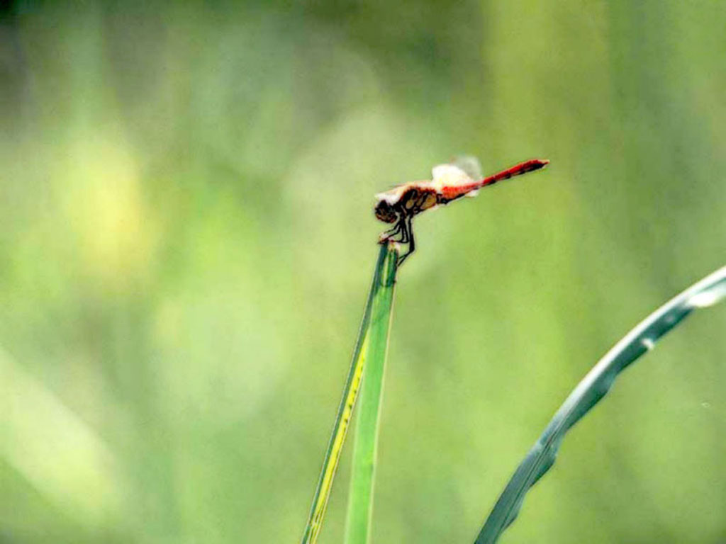
自由读课文
思考：课文主要讲了一个什么故事?
课文讲的是老一辈教育家陶行知先生见一群孩子在捉蜻蜓，就因势利导，教育孩子懂得蜻蜓是人类的好朋友，并放飞蜻蜓的故事。

Slide 13
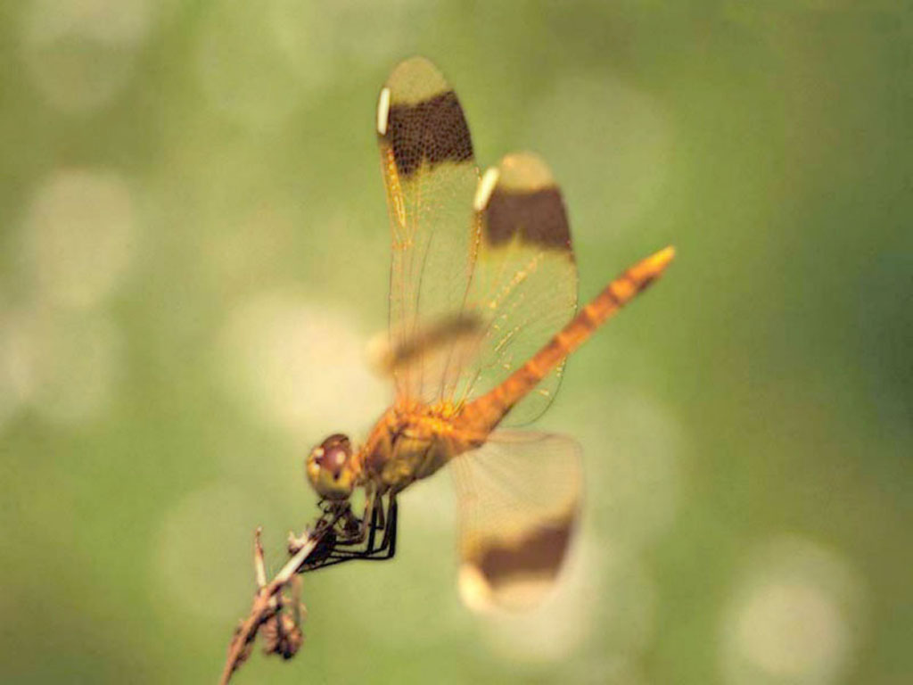
问题探讨
1.蜻蜓是不是我们的好朋友?
(1)这是一个什么句子?
(2)请把它改成陈述句，带有句号的句子，使其意思不变?
（反问句）
(蜻蜓是我们的好朋友。)

Slide 14
2. 你觉得陶行知是怎样的一个人，从哪儿看出来的?
陶行知是一个和蔼可亲的人，从“慈祥”、“抚摸”、“拉着”等词语可以看出来。

Slide 15
3.从陶行知和小朋友的对话中，你对蜻蜓有了哪些了解?
(1)蜻蜓的尾巴特点是“一节一节的，又细又长”。据说被吃掉后“又会长出来”，功能是“保持平衡，调整方向”。
(2)蜻蜓的眼睛特点是“很大，结构很复杂，是由成千上万的小眼睛构成的”功能是“可以看清四面八方的虫子”。

Slide 16
(3)除了书上所说的这些，你还对蜻蜓有哪些更深入的了解?交流课前预习的资料。
蜻蜓的尾巴点水，实际上是蜻蜓妈妈在生儿育女；蜻蜓的大复眼，几乎占了整个头部的一半，在疾飞中，能正确清晰地看到9米开外，处于活动状态的昆虫的各个部分，还能看见在千米以外飞行的同类等。

Slide 17
4.陶行知先生为什么用“商量的口吻”说话呢? 从中可以看出陶先生怎么样的性格特点？
陶行知用“商量的口吻”说话是对晚辈的尊重和爱护。从中可以看出陶行知是一个和蔼可亲的人。

Slide 18
5．孩子们“入神”地听着陶行知先生的谆谆教导，自觉地将之化作了行动，不禁让我们为这群孩子们拍手叫好，同学们，如果当你也像陶行知那样看到伤害动物的行为，你会怎么办?会采取哪些方法劝阻或进行社会宣传和呼吁呢?

Slide 19
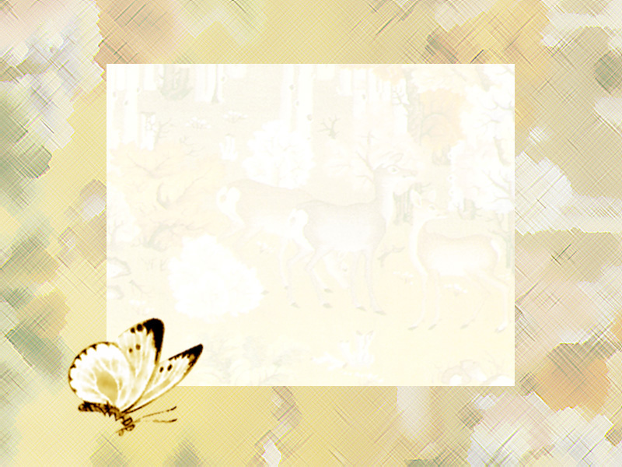
你们知道还有哪些昆虫是人类的好朋友?它们有什么特点?为什么说蜻蜓是“除害飞行家”?它还有什么特殊的本领?蜻蜓饿极时真的会吃掉自己的尾巴吗?……

Slide 20
再见

